Slide 1
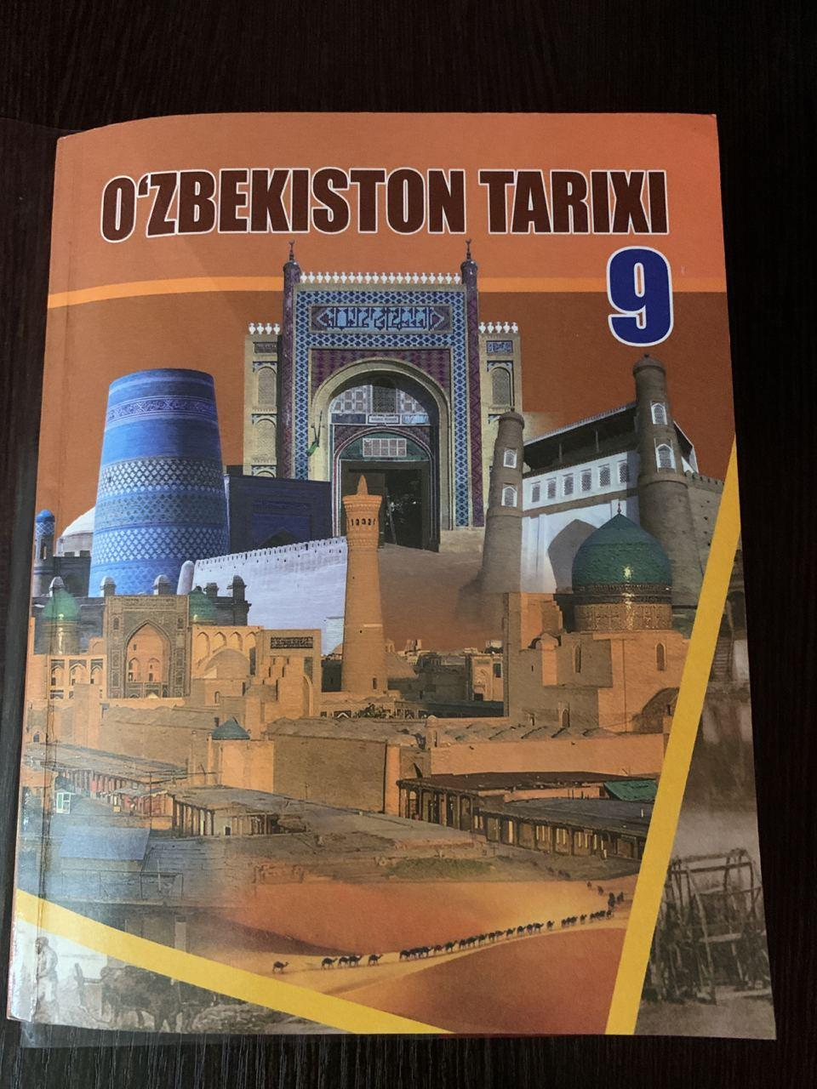
O‘zbekiston tarixi
9-sinf
Mavzu:
Qo‘qon xonligining bosib olinishi

Slide 2
K. P. Kaufman xonlikda o‘z ta’sirini kuchaytirish maqsadida 1868-yilda xon bilan shartnoma tuzdi. Unga ko‘ra xonlikda Rossiya savdogarlariga katta imkoniyatlar berildi.
Qo‘qon xonligidagi ichki siyosiy nizolarning kuchayishi
Rossiya imperiyasi XIX asrning 50–60-yillarida harbiy istilochilik yo‘li bilan Qo‘qon xonligi hududining bir qismini bosib oldi.
Qo‘qon qo‘shinlari

Slide 3
XIX asrning 70-yillarida Qo‘qon xonligida ko‘plab qo‘zg‘olonlar bo‘lib o‘tdi.
Ulardan biri 1875-yil bahorida avj olib, unga Mulla Is’hoq Mullo Hasan o‘g‘li Po‘latxon nomi bilan rahbarlik qildi.

Slide 4
Qo‘qon hukmdori Xudoyorxon qo‘zg‘olonni bostirish uchun Abdurahmon Oftobachi, Iso Avliyolar boshchiligida qo‘shin yubordi. Lekin ular 17-iyulda qo‘zg‘olonchilar tomoniga o‘tib ketdi.
Xudoyorxonning o‘g‘li Nasriddinbek ham qo‘zg‘olonchilarga qo‘shilganidan so‘ng, 20-iyulda u K.P. Kaufmandan yordam so‘rashga majbur bo‘ldi. Xon general-gubernatordan panoh izlab Xo‘jand orqali Toshkentga yo‘l oldi. Kaufman uni Orenburgga jo‘natdi. Orenburgdan Hindiston orqali Makkaga bordi va u yerdan qaytib kelayotganda kasalga chalinib, 1882-yil Afg‘onistonda vafot etdi.

Slide 5
Xudoyorxondan so‘ng taxtga Nasriddinbek o‘tirdi. Taxtni egallashga harakat qilgan Po‘latxon Nasriddinbek va Abdurahmon Oftobachiga qarshi bo‘lib qoldi. Qo‘qon xonligida siyosiy vaziyat keskinlashib, qo‘zg‘olon butun vodiyni qamrab oldi.
Janglar keskin davom etayotgan vaqtda Nasriddinbek mag‘lubiyatdan qo‘rqib, 1875-yil 22-sentabrda taslim bo‘ldi va fon Kaufman bilan shartnoma imzoladi. Unda o‘zini imperatorning “sodiq quli” deb tan olishi, tashqi siyosatda hech qanday bitimlar tuza olmasligi, ikki million rubl tovon to‘lashi, Sirdaryoning o‘ng sohilidagi yerlar – Namangan va Chust Rossiya ixtiyoriga o‘tganligi belgilandi.
Abdurahmon Oftobachi

Slide 6
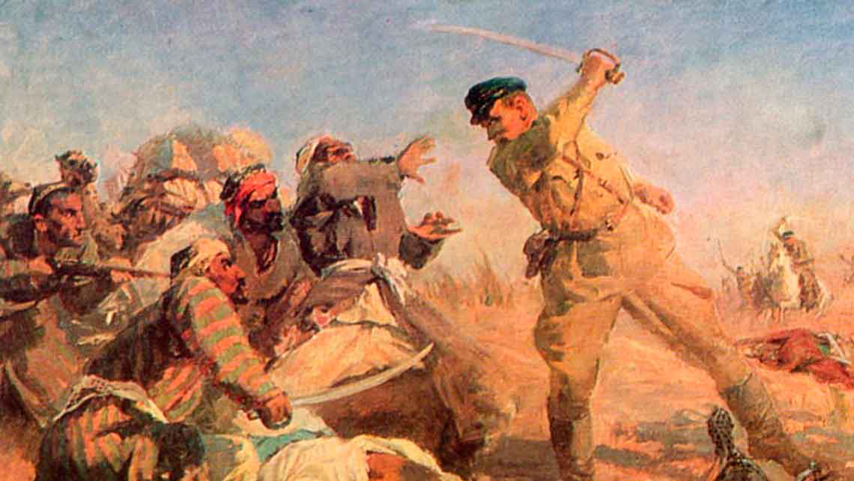
Andijonga uyushtirilgan hujum
Po‘latxon qo‘zg‘olonining kuchayib ketishidan xavotirga tushgan mustamlakachi hukumat ularni tor-mor qilish uchun Andijonga hujum qildi. Chunki qo‘zg‘olonchilarning asosiy kuchlari shu yerda joylashgan edi.

Slide 7
General M.Skobelev boshchiligidagi hujum 1875-yil oktabr oyi boshida boshlandi. Shahar kun davomida to‘plardan o‘qqa tutildi. Andijon aholisi mudofaa janglarida shaharning har bir qarich yeri uchun jon-jahdi bilan kurashdi.
M.Skobelov boshchiligidagi qo‘shinning dastlabki urinishlari jiddiy qarshilikka uchradi. Shundan so‘ng podsho hukumati qo‘shinlari barcha imorat va xonadonlarga o‘t qo‘yib shaharni yong‘in ichida qoldirdi. Shahar 1876-yil yanvarda uyushtirilgan ikkinchi hujum natijasida qiyinchilik bilan egallandi.
M.Skobelev

Slide 8
Namanganning bosib olinishi
Rossiya imperiyasining general M.Skobelov boshchiligidagi qo‘shinlari 1875-yil 18-oktabrda Namanganga joylashib, K.P.Kaufman qo‘mondonligi ostidagi harbiy kuchlarga qo‘shildi. Mustamlakachi qo‘shinlarga qarshilik harakati Namanganda bir oy davom etdi.
General M.Skobelov boshchiligidagi qo‘shin fevral oyiga kelibgina harrbiy qurol ustunligi bilan g‘alabaga erishdi. Po‘latxon va uning tarafdorlari qatl qilindi.

Slide 9
1876-yil 19-fevralda podsho hukumatining “Qo‘qon xonligining tugatilganligi to‘g‘risidagi” farmoni e’lon qilindi.
Shu tariqa Qo‘qon xonligi hududi o‘rnida Turkiston general-gubernatorligi tarkibiga kiruvchi Farg‘ona viloyati tashkil qilindi.

Slide 10
XIX asrning ikkinchi yarmida Rossiya imperiyasining O‘rta Osiyoda olib borgan istilochilik yurishlari natijasida Qo‘qon xonligi Buxoro va Xiva davlatlaridan farqli ravishda davlat sifatida butunlay tugatildi.
Uning o‘rnida mahalliy aholining asrlar davomida shakllangan an’anaviy turmush tarziga mos ma’muriy boshqaruv tizimi va hududiy birliklari tugatilib, imperiya manfaatlariga mos keladigan yangi boshqaruv tizimi qaror topdi.

Slide 11
Farg‘ona vodiysining bo‘ysundirilishi bilan Rossiya imperiyasining O‘rta Osiyoga istilochilik yurishining uchinchi bosqichi (1873-1879) nihoyasiga yetdi.
Bu yurishlar natijasida O‘rta Osiyoning katta hududi bosib olinib, Rossiya imperiyasining mustamlakasiga aylantirildi.

Slide 12
Turkmanlarning bo‘ysundirilishi
O‘rta Osiyoni bosib olishning to‘rtinchi bosqichi Amudaryo va Kapettog‘ oralig‘idagi Qoraqum sarhadlaridagi turkmanlarga qarshi qaratildi.

Slide 13
1879-yil iyulda Angliya Afg‘oniston hududining bir qismini bosib olgandan so‘ng inglizlar uchun O‘rta Osiyoga yo‘l ochildi.
Shuning uchun 1879-yil iyulda Krasnovodskdan I.Lazerov boshchiligidagi harbiy qo‘shin turkmanlar yashaydigan hududlarga jo‘natildi.

Slide 14
Turkmanlarning asosiy qal’asi Go‘ktepa bo‘ysundirilgach, 1881-yilda Rossiya va Eron o‘rtasidagi chegaralar belgilandi.
1880-yil may oyida M.Skobelev qo‘mondonligi ostidagi qo‘shin tomonidan ikkinchi bor urinib ko‘rildi. Uch oylik qamaldan so‘ng qal’a qo‘lga kiritildi. Bosib olingan yerlardan markazi Ashxobod bo‘lgan Kaspiyorti viloyati tuzildi.
Shu yili Sharqiy Turkistonning Ili o‘lkasidagi qo‘zg‘olon podsho hukumati qo‘shinlari tomonidan bostirilishi bilan Rossiya va Xitoy o‘rtasidagi chegaralar ham belgilandi.

Slide 15
Shunday qilib, bosib olingan hududlarda besh viloyat: Sirdaryo, Yettisuv, Farg‘ona, Samarqand va Kaspiyorti viloyatlari tashkil qilinib, ular yangi tashkil etilgan Turkiston general-gubernatorligi tarkibiga kiritildi.

Slide 16
Mag‘lubiyat sabablari va oqibatlari
O‘rta Osiyo xalqlari bosqinchilarga qahramonlarcha qarshilik ko‘rsatdilar, biroq ularning kurashlari samarasiz yakunlandi.
O‘rta Osiyo xalqlarining Rossiya imperiyasiga qarshi kurashdagi mag‘lubiyatining sabablari nimada?

Slide 17
1. Buxoro amirligi, Xiva va Qo‘qon xonliklari Rossiya imperiyasiga nisbatan harbiy va iqtisodiy rivojlanish sohasida orqada edi.
2. Davlatlar o‘rtasida birlik yo‘q edi, ularni ziddiyatlar yemirib borardi. Davlatlarning birontasi ham bosqinga uchragan qo‘shnisiga yordamga kelmadi. Bu esa har bir xonlikning alohida tor-mor etilishini yengillashtirdi.
3. Bu davlatlardagi boshqaruvning zo‘ravonlik xususiyati hukumatda ichki dushmanlar ko‘payishiga olib keldi, ular hukumatga qarshi uzluksiz kurash olib borishdi. Natijada, hukmdorlar Rossiyaning qo‘llab-quvvatlashidan umidvor bo‘lib, o‘zlari mustamlakachilarning gumashtasiga aylanib qolishdi.

Slide 18
Mustaqil bajarish uchun topshiriq
1. Qo‘qon xonligining bosib olinishiga nimalar sabab bo‘lgan?
2. Qo‘qon xonligini bosib olish uchun jang qayerlarda bo‘ldi?
3. Farg‘ona viloyati qachon va qayerda tashkil qilindi?
4. Mag‘lubiyat sabablarini sanab bering?

